Slide 1
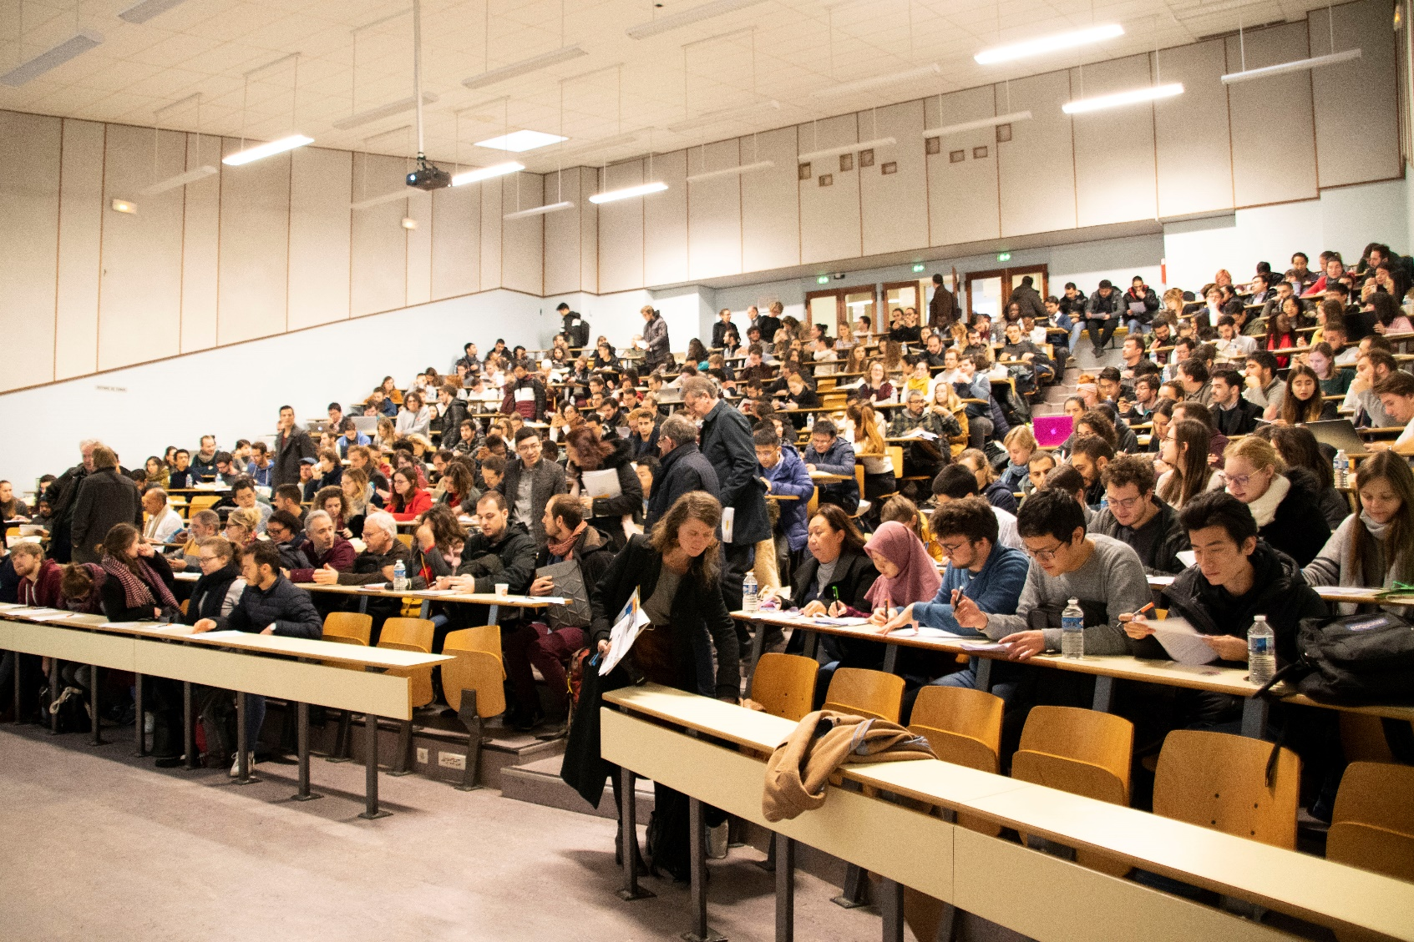
Rapport d’activité 2019/2020 du Collège doctoral UBFC
Retour chiffré sur l’année universitaire 2019/2020
Présentation des activités depuis septembre 2019
Panorama des perspectives 2020/2021
Journée de rentrée doctorale 2019/2020

Slide 2
Année universitaire 2019/2020 en chiffres
En 2019/2020, 1695 doctorants sont inscrits à UBFC.
Ce chiffre est en baisse par rapport à 2018/2019 (1848 inscrits). Cette baisse s’explique principalement par la non-réinscription des doctorants soutenant en fin d’année.
315 soutenances ont eu lieu en 2019 (346 en 2018), dont :
CP | DGEP | ES | LECLA | SEPT | SPIM
39 | 21 | 87 | 25 | 53 | 90

Slide 3
Année universitaire 2019/2020 en chiffres
Durée moyenne des thèses : la durée des thèses soutenues en 2019 est très variable en fonction des disciplines et des ED. La durée moyenne à UBFC est de 53 mois.
Depuis la rentrée 2019/2020, les ED et le Collège doctoral prêtent une attention très particulière aux demandes de réinscription au-delà de la 6ème année dans l’objectif de se conformer progressivement à l’arrêté du 25 mai 2016.

Slide 4
Année universitaire 2019/2020 en chiffres
Cotutelles internationales de thèse
173 cotutelles sont en cours au niveau d’UBFC en 2019/2020.
13 nouvelles cotutelles ont démarré en 2019/2020.
 | CP | DGEP | ES | LECLA | SEPT | SPIM
Cotutelles en cours | 24 | 28 | 27 | 25 | 27 | 42
Nouvelles cotutelles | 3 | 2 | 2 | 2 | 0 | 4
Interruptions de thèse
Nombre de césures accordées en 2019/2020 : 27
Abandons de thèse :
Abandons en 1A | Abandons en 2A | Abandons en 3A | Abandons en 4A et + | Total
15 | 11 | 6 | 24 | 56

Slide 5
Activités depuis septembre 2019
Evénements
La Journée de rentrée doctorale 2019 a eu lieu le 19 novembre 2019, sur le Campus de Besançon. Elle a réuni 295 doctorants de 1ère année. Pour la première fois, une enquête a été menée à l’occasion de cet événement auprès des doctorants de 1ère année (résultats de l’enquête en fin de présentation).
La Cérémonie de remise des diplômes en l’honneur des docteurs 2019 s’est déroulée le 20 décembre 2019. Elle a réuni environ 180 personnes, dont 90 jeunes diplômés. Une vidéo de l’événement (visible sur le site internet du Collège doctoral) a été réalisée.
La Finale régionale du concours « Ma thèse en 180 secondes » a eu lieu le 13 mars 2020, à l’atheneum à Dijon.
La situation sanitaire a eu comme conséquences :
l’annulation de la session réservée aux lycéens l’après-midi
le déroulement à huis-clos de la Finale
Le décernement d’un 2ème Prix du jury en lieu et place du Prix du public
L’annulation du concours aux niveaux national et international.

Slide 6
Activités depuis septembre 2019
Poursuite de carrière
Enquête IP Doc auprès des docteurs ayant soutenu en 2016 (n+3) et 2018 (n+1)
Taux de participation : 55,7 % (très bon taux au niveau national)
Analyse des données en cours pour une publication au moment de la prochaine Journée de rentrée.
Poursuite du partenariat avec le MEDEF :
- Publication d’interviews de doctorants CIFRE et de leurs encadrants industriels dans la newsletter du MEDEF
- événement carrière commun à venir à l’automne : rencontre doctorants/acteurs socio-économiques
Compétences :
Elaboration d’un référentiel des compétences des doctorants en lien avec les fiches RNCP
Lien avec les formations transversales
Veille et revue de presse trimestrielle.
Participation au Réseau Carrière des docteurs au niveau national.

Slide 7
Activités depuis septembre 2019
Formations transversales proposées par le Collège doctoral
9 rubriques :
Connaissances et outils d’enseignement
Culture scientifique internationale et valorisation
Communication
Ethique de la recherche et intégrité scientifique
Management et entrepreneuriat
Formation documentaire
Informatique et modélisation scientifique
Langues
Poursuite de carrière
Le calendrier à partir de mars a été perturbé par la situation sanitaire
> Des formations ont été annulées, d’autres reportées et d’autres organisées à distance.

Slide 8
Activités depuis septembre 2019
Communication
Sites internet
Création de nouveaux sites internet pour les ED et le Collège doctoral :
Matrice fournie par un prestataire, cohérente avec la Charte graphique UBFC.
Formation des agents des ED et de la Mission doctorale en charge des sites internet par la DSI et le service communication d’UBFC.
Sites des écoles doctorales en construction
Site du Collège doctoral mis en ligne en juin : collegedoctoral.ubfc.fr
Publications
Plaquette « Stop aux clichés », diffusée auprès des doctorants et acteurs socio-économiques
Dépliant « Le doctorat à UBFC en 10 notions clées »
Catalogue des formations transversales
Actualisation en cours du Guide du doctorant UBFC

Slide 9
Faits marquants de l’année 2019/2020
Crise sanitaire
Le confinement entré en vigueur à la mi-mars 2020 a fortement perturbé l’année universitaire et les activités des doctorants.
Soutenances
Le Collège doctoral a pris des mesures relatives à l’organisation des soutenances : autorisation de soutenances intégralement en visioconférence (demande motivée du doctorant, avis du directeur de thèse et du directeur de l’ED, autorisation/refus du directeur du Collège doctoral). A ce jour, 22 demandes ont reçu un avis favorable (0 refus), doctorat et HDR confondues.
Demandes de prolongation de durée et de financement des thèses
Une 1ère enquête réalisée en avril/mai par les ED auprès des unités de recherche pour recenser les éventuels besoin de prolongation de financements
Un questionnaire adressé à tous les doctorants depuis le 19 juin, cadré par les consignes du MESRI et les critères définis par la CPU. Les résultats permettront de faire remonter les demandes de prolongation de financement au MESRI et aux autres financeurs des thèses, mais aussi de fournir des éléments aux Comités de suivi individuel de thèse et aux écoles doctorales pour l’étude des réinscriptions.

Slide 10
Perspectives 2020/2021
Poursuite de carrière
Mise en place d’événements carrière récurrents pour les doctorants/docteurs d’UBFC (Afterwork MEDEF, témoignages, …).
Limitation de la durée des thèses à 6 années
Le travail engagé en 2019/2020 va se poursuivre en 2020/2021 :
Envoi systématique d’un courrier aux doctorants inscrits en 6ème année en 2020/2021 pour les prévenir que, sauf cas exceptionnel, ils ne pourront pas être réinscrits en 7ème année et devront donc soutenir avant le 31 décembre 2021
Réinscription en 7ème année et au-delà soumise à l’accord du Collège doctoral, basé sur un dialogue entre le Collège doctoral, l’encadrant de thèse et la direction de l’école doctorale
Evaluation HCERES
La Bourgogne Franche-Comté fait partie de la vague C. Le Collège doctoral et les écoles doctorales vont préparer l’évaluation à partir du début d’année 2021.

Slide 11
Enquête auprès des doctorants de 1ère année lors de la JRD 2019

Slide 12
Enquête auprès des doctorants de 1ère année lors de la JRD 2019
Rapport à l’école doctorale
93% savent qu’ils sont rattachés à l’une des 6 écoles doctorales d’UBFC
71% se sont rendus auprès du secrétariat en période d’inscription
78% trouvent que la prise de contact avec l’ED a été facile, voire très facile.
19% moyennement facile, 1% pas facile du tout.
62% connaissent le nom des dirigeants de l’ED
51% ont pris connaissance du règlement intérieur de leur ED
71% se sont informés sur le doctorat à UBFC via le site internet de l’ED
57% ont consulté le secrétariat de l’ED pour mener à bien leur inscription
54% savent qu’ils peuvent représenter les doctorants, notamment au Conseil de l’ED

Slide 13
Enquête auprès des doctorants de 1ère année lors de la JRD 2019
L’assistance à l’inscription / les outils
ADUM – L’inscription via le portail ADUM est jugée facile à 36% et moyennement facile à 39% :
Les principales difficultés rencontrées :
La constitution du dossier (récupération des pièces demandées) > concerne plutôt les ED et les « listes de pièces à fournir »
Le manque de clarté des rubriques et des renseignements demandés
La longueur du processus
Le renseignement de certaines rubriques sans assistance

Slide 14
Enquête auprès des doctorants de 1ère année lors de la JRD 2019
L’assistance à l’inscription / les outils
Le site internet de l’école doctorale est l’outil le plus consulté par les candidats intéressés par un doctorat à UBFC :
Pour mener à bien leur inscription, les doctorants consultent en premier lieu le tutoriel ADUM et la procédure d’inscription :

Slide 15
Enquête auprès des doctorants de 1ère année lors de la JRD 2019
Rapport à l’encadrant
Pour la majorité des doctorants, l’encadrant remplit les principaux rôles suivants :
Faire des retours constructifs, aider à progresser (89%)
Donner des orientations scientifiques (86%)
Aider à construire le projet de recherche (82%)
37% espèrent le rencontrer au moins une fois par semaine, 34% au moins une fois par mois, 23% plus d’une fois par semaine.
25% ont des appréhensions qui portent sur l’encadrement et la relation avec le directeur de thèse.

Slide 16
Enquête auprès des doctorants de 1ère année lors de la JRD 2019
Appréhensions en début de doctorat
Les principales appréhensions des doctorants débutant leur thèse sont :
Les formalités administratives
La poursuite de carrière
Le respect des 3 ans*
*A propos de la durée de la thèse : 99% savent que la durée de référence est de 3 ans, mais seulement 51% savent que la durée maximale est de 6 ans.

Slide 17
Enquête auprès des doctorants de 1ère année lors de la JRD 2019
Poursuite de carrière
60% des répondants préparent un doctorat pour avoir accès aux métiers de la recherche
46% pensent que le directeur de thèse à un rôle dans l’aide à la préparation du devenir professionnel
43% ont des appréhensions au sujet de la poursuite de carrière
53% savent qu’ils s’engagent, en signant la Charte des thèses, à répondre aux enquêtes de suivi de carrière après la thèse

Slide 18
Enquête auprès des doctorants de 1ère année lors de la JRD 2019
Ouverture à l’international
Seuls 27% des répondants connaissent le Label européen.
80% ont connaissance de ce qu’est une cotutelle.
69% prévoient d’assister à des colloques ou séminaires à l’international (contre 29%)
88% prévoient de présenter leurs travaux dans des colloques ou séminaires à l’international
Mais seulement 49% connaissent les principaux colloques ou séminaires qui existent dans leur domaine de recherche.
CSTI
96% affirment avoir la volonté de diffuser leurs connaissances auprès d’un large public et 80% vouloir apprendre à faire de la vulgarisation scientifique.
69% connaissent MT180 contre seulement 21% qui connaissent l’Experimentarium.
36% ont l’intention de participer à MT180, 20% à l’Experimentarium.

